Slide 1

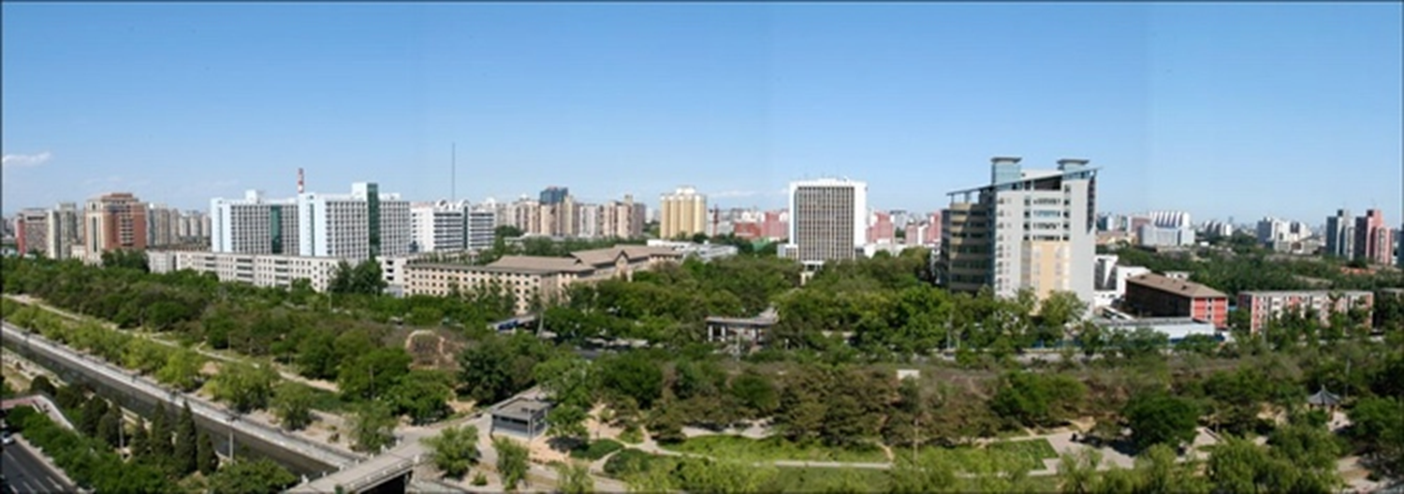
实验四
字符型I/O设备驱动

Slide 2
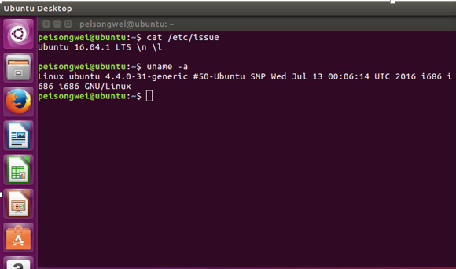
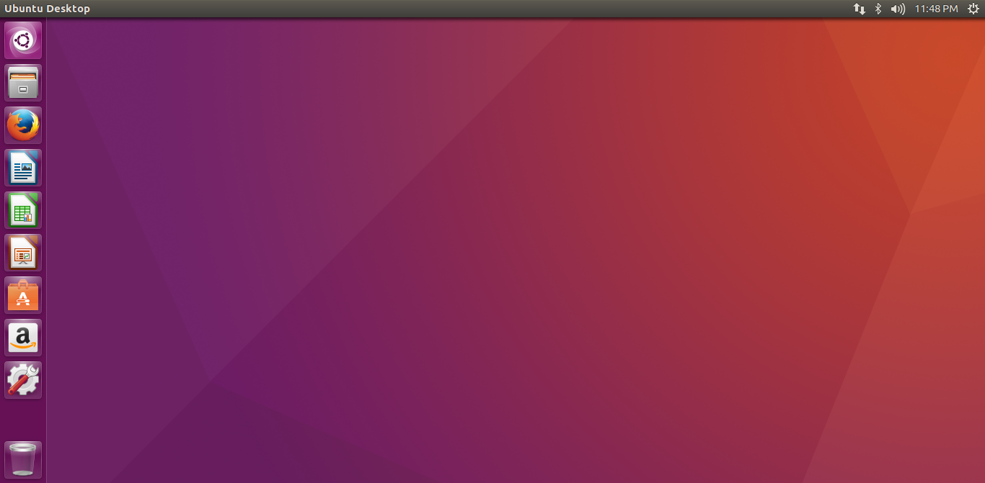
Linux操作系统
Ubuntu linux系统

Slide 3
Linux内核
Linux内核是Linux操作系统不可缺少的组成部分，但是内核本身不是操作系统。许多Linux操作系统发行商如RedHat、Debian等都采用Linux内核，然后加入用户需要的工具软件和程序库，最终构成一个完整的操作系统。嵌入式Linux系统是运行在嵌入式硬件系统上的Linux操作系统，每个嵌入式Linux系统都包括了必要的工具软件和程序库。

Slide 4
Linux内核
内核是操作系统的核心部分，为应用程序提供安全访问硬件资源的功能。直接操作计算机硬件是很复杂的，内核通过硬件抽象的方法屏蔽了硬件的复杂性和多样性。通过硬件抽象的方法，内核向应用程序提供了统一和简洁的接口，应用程序设计复杂程度降低。实际上，内核可以被看做是一个系统资源管理器，内核管理计算机系统中所有的软件和硬件资源。

Slide 5
Linux内核
应用程序可以直接运行在计算机硬件上而无需内核的支持，从这个角度看，内核不是必要的。在早期的计算机系统中，由于系统资源的局限，通常采用直接在硬件上运行应用程序的办法。运行应用程序需要一些辅助程序，如程序加载器、调试器等。随着计算机性能的不断提高，硬件和软件源都变得复杂，需要一个统一管理的程序，操作系统的概念也逐渐建立起来。

Slide 6
Linux内核版本
Linux内核版本号采用两个“.”分割的三个数字来标示，形式为“X.Y.Z”。其中，X是主要版本号，Y是次要版本号，Z代表补丁版本号。奇数代表不稳定的版本；偶数代表稳定的版本。“稳定”和“不稳定”是相对的，如Linux内核1.1.0相对于1.0.0来说是“不稳定”版本，但是与1.1.1对比是“稳定”版本。在Linux内核开发过程中，“不稳定”版本通常是在原有版本基础上增加了新的功能或者新的特性。

Slide 7
实验采用Linux内核版本Linux-0.11？
由于最新Linux内核源代码非常庞大。Linux-0.11与目前Linux内核基本功能较为接近，又非常短小的0.11版本作为入门学习的最佳版本。0.11内核源代码只有一万四千行左右，其中包括的内容基本上都是linux系统的精髓。

Slide 8
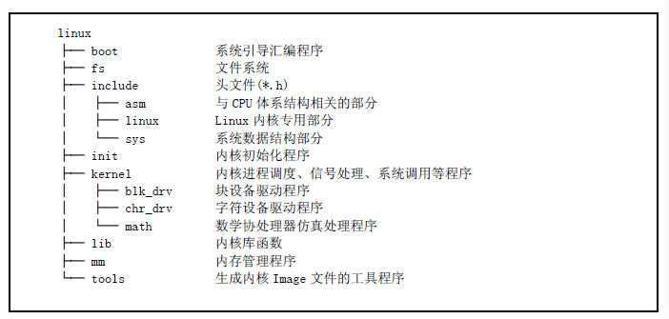
使用tar命令将linux-0.11.tar.gz解压时，结构如下
Linux内核源代码目录结构

Slide 9
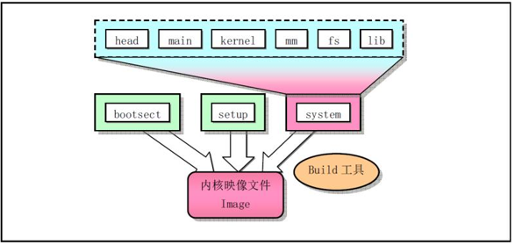
内核编译连接组合结构
具体来讲，是对boot/中的bootsect.s、setup.s使用8086汇编器进行编译，分别生成各自的执行模块。再对源代码中的其他所有程序使用GNU的编译器gcc/gas进行编译，并连接成模块system。再用build工具将这三块组合成一个可运行的内核映像文件image。

Slide 10
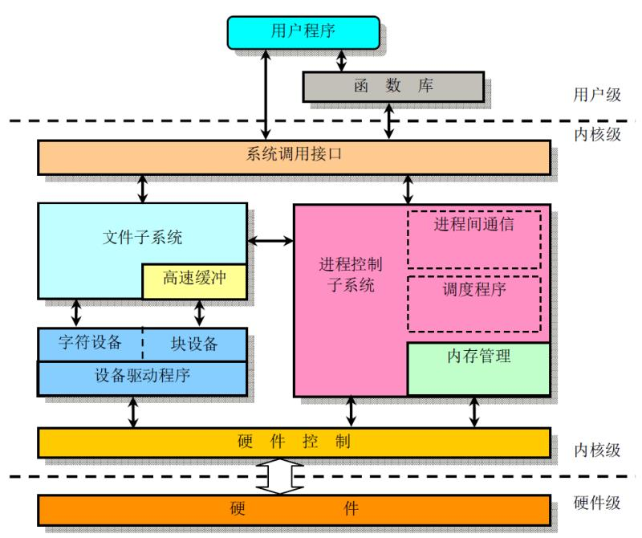
内核系统与用户程序关系

Slide 11
内核空间与用户空间
Linux的两种运行模式：
内核模式
用户模式
内核模式对应内核空间，而用户模式对应用户空间。
驱动程序作为内核的一部分，它对应内核空间，应用程序不能直接访问其数据

Slide 12
区分用户态和内核态目的在于安全考虑：
禁止用户程序和底层硬件直接打交道
(最简单的例子，如果用户程序往硬件控制寄存器写入不恰当的值，可能导致硬件无法正常工作)
禁止用户程序访问任意的物理内存
(否则可能会破坏其他程序的正常执行，如果对内核所在的地址空间写入数据的话，会导致系统崩溃)

Slide 13
用户程序如何同设备打交道？
例如，用户需通过网卡发送数据
硬件被linux 内核隔离，只能通过内核实现。
不可能直接调用操作系统的函数：不可行，也不安全。
Linux提供的解决方法：系统调用

Slide 14
系统调用的意义
操作系统为用户态进程与硬件设备进行交互提供了一组接口——系统调用
把用户从底层的硬件编程中解放出来
极大的提高了系统的安全性
使用户程序具有可移植性
Linux系统中，系统调用接口，即中断调用
int 0x80

Slide 15
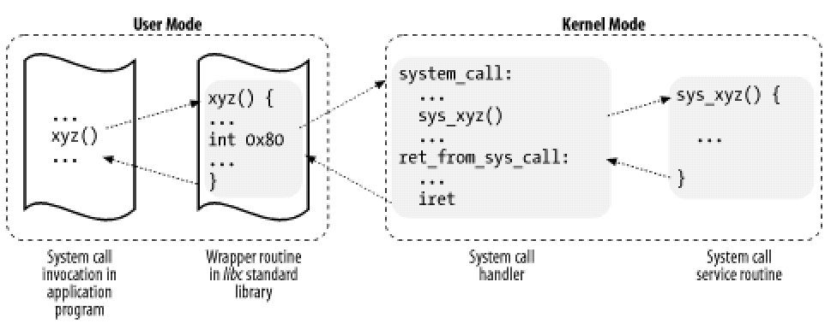
系统调用图解
trap 0

Slide 16
Linux 2.6 提供了300多个系统调用，用户可以通过这些系统调用，及它们的组合实现对设备的操作。
通常，应用程序开发并不直接和系统调用打交道，而是用C库提供的一层包装函数。
如，malloc() → sbrk() → sys_brk → 内核函数
sys_brk 是45号系统调用, C库中它的系统调用方式可能是：
…
movi r1, 45
trap
…

Slide 17
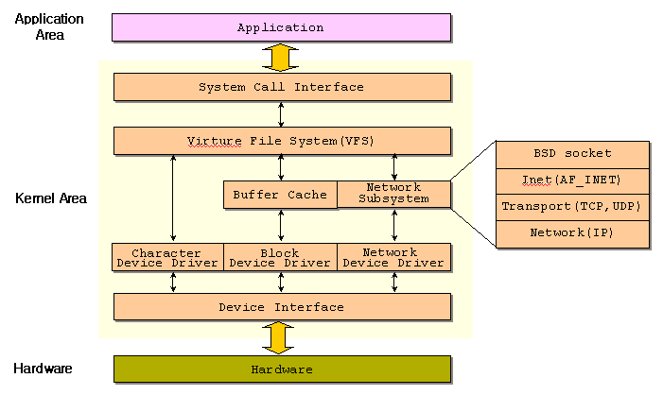
内核中设备驱动的层次

Slide 18
虚拟文件系统 Virtual Filesystem Switch
VFS是一个软件层，是用户应用程序与具体文件系统实现之间的抽象层：
对用户界面：一组标准的、抽象的文件操作，以系统调用提供，如read()、write()、open()等。
对具体文件系统界面：主体是file_operations结构，全是函数指针，提供函数跳转表。

Slide 19
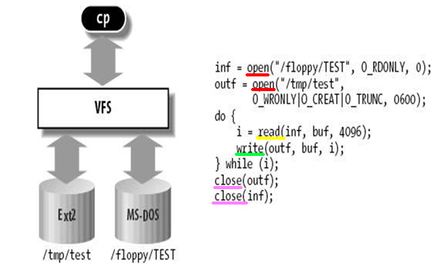
VFS在一个简单文件复制操作中的作用
假设用户输入shell命令：$ cp /floppy/TEST /tmp/test
在cp命令中，它通过VFS提供的系统调用接口进行文件操作。

Slide 20
Linux系统中的设备文件
Linux将所有外部设备看成是一类特殊文件，称之为“设备文件”，如果说系统调用是Linux内核和应用程序之间的接口，那么设备驱动程序则可以看成是Linux内核与外部设备之间的接口。设备驱动程序向应用程序屏蔽了硬件在实现上的细节，使得应用程序可以像操作普通文件一样来操作外部设备

Slide 21
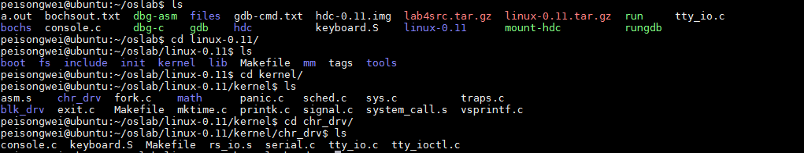
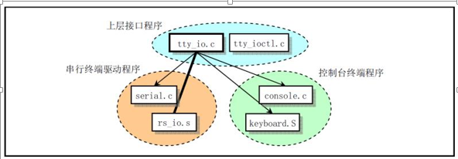
字符设备程序之间关系示意图

Slide 22
tty_io.c 程序中包含tty字符设备读函数tty_read()函数和写函数tty_write(),为文件系统提供了上层访问接口。
console.c文件主要包含控制台初始化程序和控制台写函数con_write() 。
rs_io.s 汇编程序用于实现两个串行接口的中断处理程序。
serial.c 用于对异步串行通信芯片UART进行初始化操作。
keyboard.s程序主要实现了键盘中断处理过程keyboard_interrupt。
tty_ioctl.c程序实现了tty的IO控制接口函数tty_ioctl()

Slide 23
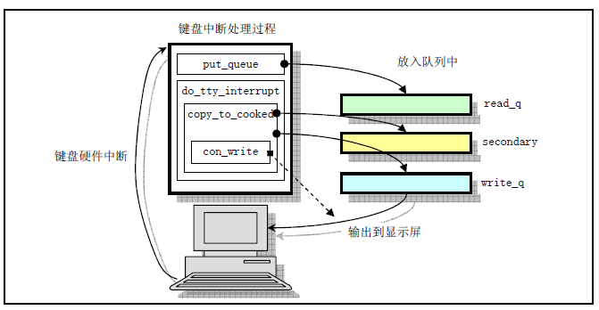
控制台键盘中断处理程序

Slide 24
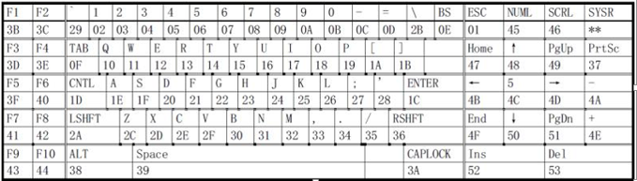
XT键盘扫描码表

Slide 25
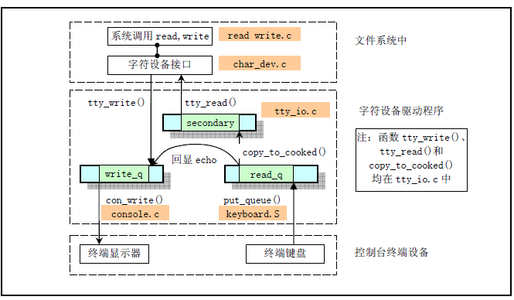
控制台终端字符缓冲队列以及函数和程序之间的关系

Slide 26
演示实验功能演示：
通过修改驱动程序：当键盘按F12健，字母显示变为*，再按F12，复原。
参考书目：
Linux内核完全注释（电子版）：第10章字符设备驱动（P417）

Slide 27
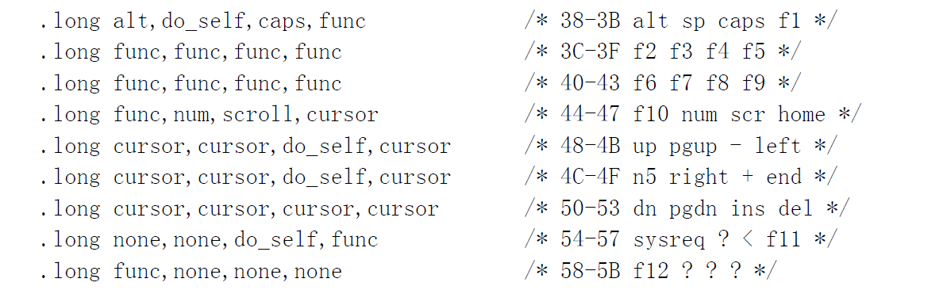
代码修改：
1、一个全局变量f12Flag，每按一次F12，就将f12Flag的值改变
2、在/kernel/chr_drv/keyboard.s查key_table，可知F1~F12的扫描码用func()处理

Slide 28
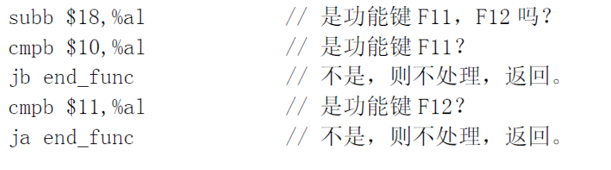
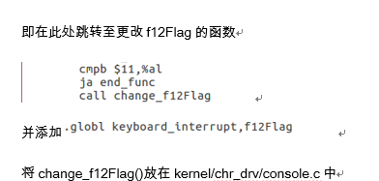
代码修改：
3、查看keyboard.s/func()

Slide 29
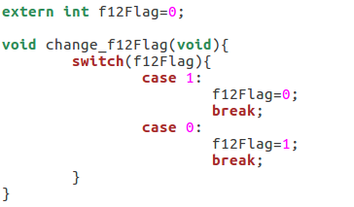

Slide 30
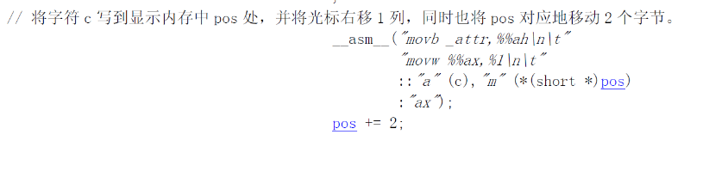
4、若将更改后的字符回显，则更改kernel/chr_drv/console.c中的con_write()即可
5、即将字符c在写到内存pos处前，将其更改为*即可即可

Slide 31
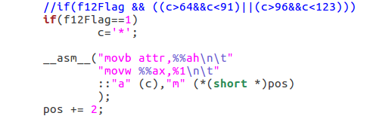

Slide 32
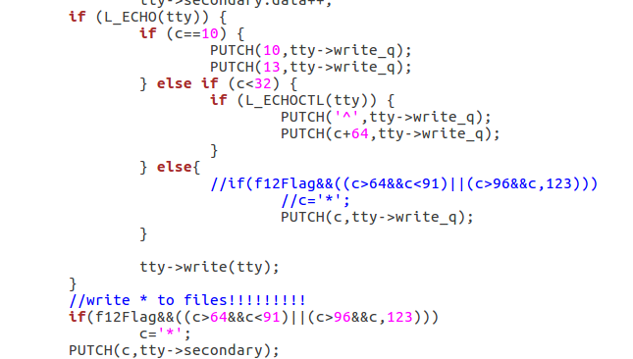
6、若要将更改后的字符写入文件，则要更改kernel/chr_drv/tty_io.c中的copy_to_cooked()
由它来决定是把字符回显,还是把字符放入辅助队列tty->secondary中的，而这个辅助队列中的东西是会写入文件中的

Slide 33
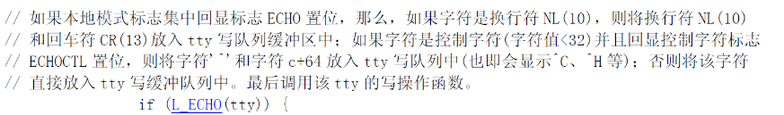
7、L_ECHO(tty)控制回显， 若不回显，则在写入缓冲队列前将c更改为*，若回显，在L_ECHO(tty)中将c更改为*为非必需，按照第五步输出前更改即可

Slide 34
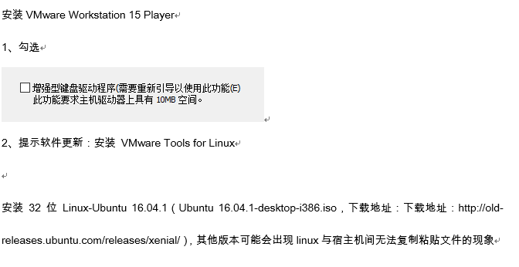
操作步骤：

Slide 35
操作步骤：
安装gcc-3.4
wget http://old-releases.ubuntu.com/ubuntu/pool/universe/g/gcc-3.4/gcc-3.4-base_3.4.6-6ubuntu3_i386.deb
sudo dpkg -i gcc-3.4-base_3.4.6-6ubuntu3_i386.deb
wget http://old-releases.ubuntu.com/ubuntu/pool/universe/g/gcc-3.4/cpp-3.4_3.4.6-6ubuntu3_i386.deb
sudo dpkg -i cpp-3.4_3.4.6-6ubuntu3_i386.deb
wget http://old-releases.ubuntu.com/ubuntu/pool/universe/g/gcc-3.4/gcc-3.4_3.4.6-6ubuntu3_i386.deb
sudo dpkg -i gcc-3.4_3.4.6-6ubuntu3_i386.deb

Slide 36
wget http://old-releases.ubuntu.com/ubuntu/pool/universe/g/gcc-3.4/libstdc++6-dev_3.4.6-6ubuntu3_i386.deb
sudo dpkg --force-depends -i libstdc++6-dev_3.4.6-6ubuntu3_i386.deb
wget http://old-releases.ubuntu.com/ubuntu/pool/universe/g/gcc-3.4/g++-3.4_3.4.6-6ubuntu3_i386.deb
sudo dpkg -i g++-3.4_3.4.6-6ubuntu3_i386.deb

Slide 37

拷贝文件：
*解压linux-0.11.tar.gz到linux-0.11目录，执行make all,重新make前先执行make clean
*进入oslab 目录执行./run ,按键观察效果
*修改源文件keyboard.s;console.c;tty_io.c，再次编译，然后进入oslab目录执行./run，根据实验目的观察实验效果。
注：1、./run init 可把修改文件回复初始状态
2、前述执行make的过程中，如果提示as86。。。错
误信息，请先输入as86按提示信息安装工具

Slide 38
实验任务：
任务1
1）键入F12，激活*功能，键入学生姓名，将名字首末字母以及名字中包含首末字幕单词修改为*
比如：zhangsan，显示为：*ha*gsa*
2）再次键入F12，取消该功能，正常显示。
任务2
1）键入“学号”，激活*功能，键入学生姓名，将名字首末字母以及名字中包含首末字幕单词修改为*
2）键入“学号-”，取消该功能，正常显示。

